Slide 1
浅谈博弈论和博弈树
王超

Slide 2
小游戏
三个囚犯先后从10颗绿豆中抓绿豆。抓得最多和最少的人将被处死，不能交流，可以摸出剩下绿豆的数量，谁的存活几率最大？
提示：
1、他们都是很聪明的人
2、他们的原则是先求保命，再去多杀人
3、10颗不必都分完，但要保证每人至少抓一颗
4、若有重复的情况，则也算最大和最小，一并处死

Slide 3
小游戏
8 1 1 全死
7 2 1 B活
6 3 1 B活
5 4 1 B活
4 3 3 全死 (B有其他选择, 但最终结果还是全死)
3 3 4 全死
2 2 3 全死
1 1 2 全死

Slide 4
小游戏
A必定死亡
按题目中要求保命优先，再去多杀人。
A保不了命，选择多杀人的结果：团灭

Slide 5
概念
博弈论(Game Theory)是相互依存情况中的理性行为的数学建模。博弈由这几个要素构成：
玩家(Players)：博弈的参与者
策略(Strategy)：博弈玩家各自的操作
收益(Payoff)：博弈玩家的收益，一般用矩阵来表示，在连续的时候也会写成函数。
信息(Information)：博弈玩家知道的信息
理性(Rationality)：博弈玩家是理性的，在竞争的情况下使自己的收益最大化

Slide 6
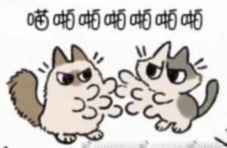
概念
博弈论方法的本质——相互依存性：每一方的收益不仅依赖于自己的策略，同时也依赖其他参与方的策略。
博弈论研究的目标——均衡：因为博弈的参与方的策略改变会造成收益的变化，所以，各玩家会调整策略使自己的收益最大。在这样的情况下，一个“稳定”的策略选择是值得研究的。各个玩家选择了各自的策略之后，没有动机去改变当前的策略，就形成了稳定的状态。

Slide 7
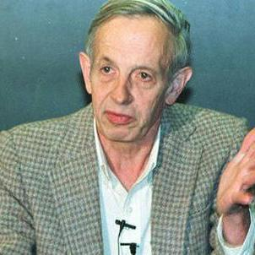
纳什均衡
博弈论中有一个非常著名的理论：纳什均衡
该理论是由著名的经济学家，博弈论创始人，诺贝尔奖获得者约翰·纳什提出的，也就是电影《美丽心灵》的男主角原型。

Slide 8
纳什均衡
该理论是说：在非合作类博弈中，存在一种策略组合，使得每个参与人的策略是对其他参与人策略的最优反应。如果参与者当前选择的策略形成了“纳什均衡”，那么对于任何一位参与者来说，单方更改自己的策略不会带来任何好处。
敌不动，我不动；敌一动，我乱动；敌乱动，我不动。

Slide 9
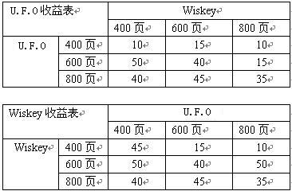
纳什均衡
U.F.O集团和Wiskey竞争，写网络小说，两方都会往自己利益最大化的方向前进，两者轮流决策，不能改变对方的决策，并且两者的决策信息是公开的。U.F.O先手，当两者的利益已经最大化了，决策就会停止，这个点在博弈中就是Nash均衡点。
给你两人的收益表，请计算出Nash均衡点。

Slide 10
纳什均衡
Wiskey策略：U.F.O选了某列之后，自己选对应最大值的行。
我们去走U.F.O的收益表，U.F.O每次选择的肯定是自己每列中最大的那几个，U.F.O在选择(x, y)时，我们返回Wiskey收益表(y,x)，判断是不是自己对应的最大值的行。

Slide 11
取石子游戏
两个人玩取石子游戏，每一次操作A和B可以从任意一堆石子中取出任意数量的石子，至少取一颗，至多取出这一堆剩下的所有石子，取完者胜利
有3堆石子，分别有3 6 9个
是否存在先手必胜策略

Slide 12
Nim博弈
先手从9颗石子那堆取5颗 必胜
问题：共有N堆石子，编号1..n，第i堆中有个a[i]个石子
每一次操作Alice和Bob可以从任意一堆石子中取出任意数量的石子，至少取一颗，至多取出这一堆剩下的所有石子
结论：对于一个局面，当且仅当a[1] xor a[2] xor ...xor a[n] = 0时，该局面为P局面，即必败局面。

Slide 13
Nim博弈 证明
1. 所有物品都被取光是一个必败局面(对手取走最后一件物品，对手已经获得胜利)，此时显然有a[1] xor a[2] xor ...xor a[n] = 0
2. 对于任意一个局面，如果a[1] xor a[2] xor ...xor a[n] = x不等于0，如果x二进制表示下最高位的1在第k位，我们可以取走这部分，从而得到了一个各堆石子数异或起来等于0 的局面。
3.对面任意一个局面，如果a[1] xor a[2] xor ...xor a[n] = 0，那么无论如何取石子，得到的局面下各堆石子异或起来都不等于0。对方把你取走后这部分的值又重置成 异或和为0的情况，最终你拿到的一定是必败态。

Slide 14
常见的博弈
巴什博弈：只有一堆石子共n个。每次从最少取1个，最多取m个，最后取光的人取胜。
反Nim博弈：正常的nim游戏是取走最后一颗的人获胜，而反nim游戏是取走最后一颗的人输。
威佐夫博弈：两堆石子，每次可以取一堆或两堆，从两堆中取得时候个数必须相同，先取完的获胜。
Lasker's Nim博弈：Alice和Bob轮流取石子，每一次可以从任意一堆中拿走任意个石子，也可以将一堆石子分为两个小堆。先拿完者获胜

Slide 15
博弈树
分钱币博弈。有一堆钱币，由两位选手轮流进行分堆。要求每个选手每次只能把其中某一堆分成数目不等的两小堆，直到不能再分为止。哪个选手遇到不能再分的情况，就为输。
假设这堆钱币的数量为7。博弈树如下。有max和min两个选手，节点中的min和max，表示当前节点由响应的选手进行选择。

Slide 16
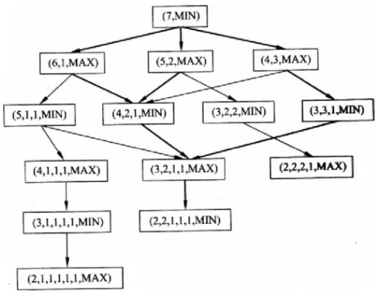
博弈树

Slide 17
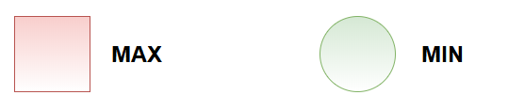
极小极大搜索
称我方为MAX，对方为MIN，图示如下：
例如，对于如下的局势，假设从左往右搜索，根节点的数值为我方赢面（倒推值）：

Slide 18
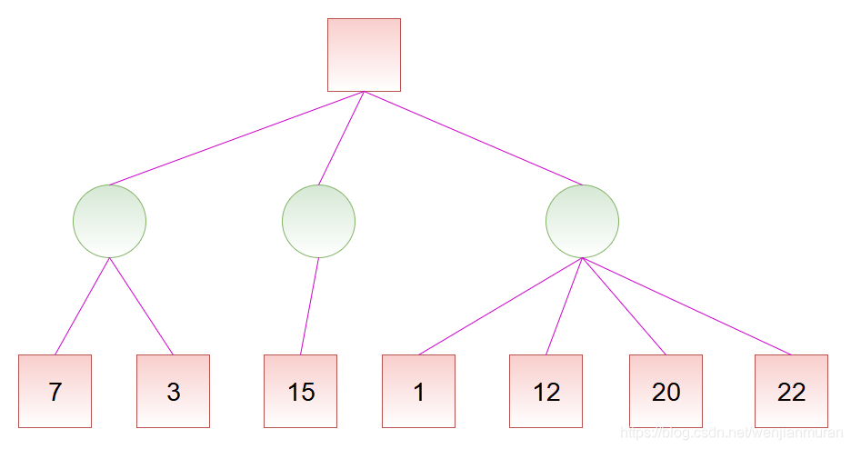
极小极大搜索

Slide 19
极小极大搜索
我方应选择中间的路线。
因为，如果选择左边的路线，最差的赢面是3；如果选择中间的路线，最差的赢面是15；如果选择右边的路线，最差的赢面是1。
虽然选择右边的路线可能有22的赢面，但对方也可能使我方只有1的赢面，假设对方会选择使得我方赢面最小的方向走，那么经过权衡，显然选择中间的路线更为稳妥。

Slide 20
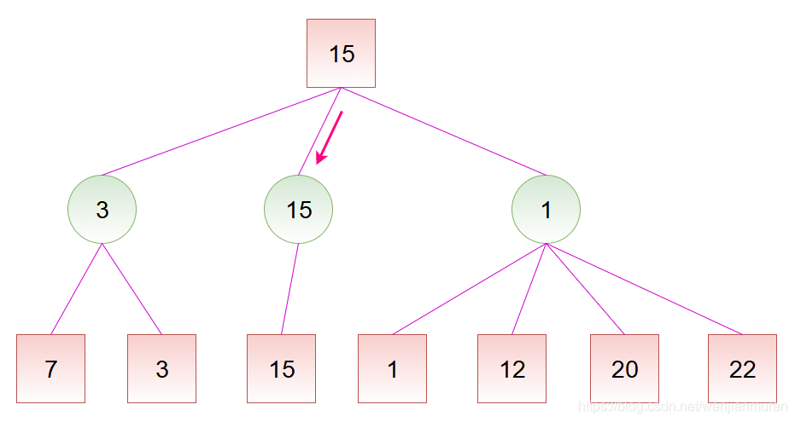
极小极大搜索

Slide 21
极小极大搜索
实际上，在看右边的路线时，当发现赢面可能为1就不必再去看赢面为12、20、22的分支了，因为已经可以确定右边的路线不是最好的。这个过程就是剪枝，可以避免不必要的计算。

Slide 22
α-β剪枝优化
简单讲就是搜索过程中去维护一个最小值和最大值（或者说是上下界），比最小值还小或比最大值还大的就不往下搜索（剪枝剪掉）。有点像最短路dijkstra中的松弛操作

Slide 23
课后练习
https://acm.hdu.edu.cn/showproblem.php?pid=1822
（纳什博弈）
https://acm.hdu.edu.cn/showproblem.php?pid=2176
（Nim博弈）

Slide 24
谢谢大家

